Slide 1
ГБОУ СОШ № 1352 с углубленным изучением английского языка
Интерактивная доска
Применение на уроках
Политова Светлана Викторовна,
учитель химии высшей категории

Slide 2
Восприятие
10% из того, что мы ЧИТАЕМ
20% из того, что мы СЛЫШИМ
30% из того, что мы ВИДИМ
50% из того, что мы ВИДИМ и СЛЫШИМ
70% из того, что ОБСУЖДАЕМ с другими
80% из того, что мы ИСПЫТЫВАЕМ лично
95% из того, что мы ПРЕПОДАЕМ кому-то еще

Slide 3
Основные инструменты
Интерактивная доска

Slide 4
Инструмент «Карандаш»
?
?
?
?
Определите Ar химических элементов с порядковыми номерами
12, 3, 7, 16

Slide 5
Найди ошибку
 | Порядковый номер | Символ | Ar | Произношение
Натрий | 11 | N | 23 | Эн
Азот | 7 | Na | 14 | Аш
Калий | 20 | Ca | 20 | Калий
Хлор | 16 | Cl | 35,5 | Хлор
Фосфор | 15 | P | 30 | Пэ
Кремний | 14 | S | 28 | Эс

Slide 6
Угадай слово
От начала или конца названия химического
элемента убрать число букв, соответствующее числу
точек
.Cr
Хром
..Na.
Mg…
.F
Ba..

Slide 7
Инструмент «Шторка»
1. Оксид лития
Li₂O
2. Оксид азота (III)
N₂O₃
3. Оксид железа (II)
FeO
SO₃
4. Оксид серы (VI)
Al₂O₃
5. Оксид алюминия
Запишите формулы по их названиям

Slide 8
Инструмент «Прожектор»

Slide 9
Методические приемы
Инструментарий

Slide 10
Установите соответствие между символом химического элемента и его названием
Si
S
Al
Cu
Ne
Na
Ca
Cl
P
C
Натрий
Сера
Азот
Фосфор
Алюминий
Медь
Кальций
Углерод
Хлор
Кремний

Slide 11
Определите валентность элементов
в оксидах
I
SiO₂
FeO
III
III
SO₃
Li₂O
I
VI
B₂O₃
Cl₂O₇
VII
I
Cu₂O
N₂O₃
III
IV
Na₂O
Fe₂O₃
II

Slide 12
Впишите недостающий элемент
Zn + … = ZnCl₂ + H₂
KOH + … = K₂SiO₃ + H₂O
… + H₂O = Ca(OH)₂
Na + 2H₂O = NaOH + …↑
Допишите формулы, подберите коэффициенты

Slide 13
Ранжирование
Al₂O₃
Cl₂O₇
MgO
P₂O₅
SiO₂
Na₂O
Расположите формулы в порядке изменения свойств от основных к кислотным

Slide 14
Установите соответствие
Лабораторное оборудование
Назначение лаб. оборудования
А. Сосуд для измерения объема жидкости или сыпучих веществ
1. Фарфоровая чашка
2. Шпатель
Б. Приспособление для перемешивания смеси
3. Мензурка
В. Сосуд для прокаливания веществ
4. Тигель
Г. Ложечка для взятия порции вещества
Д. Посуда для выпаривания растворов

Slide 15
Три одинаковые горящие свечи одновременно накрыли тремя банками емкостью 0,4 л, 0,6 л, 1 л
Что произойдет?

Slide 16
Моделирование
Моделирование – ведущий метод познания, используемый в химии
Такие задания учат оперировать абстрактными категориями
=
До реакции
После реакции
Такие задания учат оперировать абстрактными категориями

Slide 17
Моделирование
Сажа
Вода

Slide 18
Разложение воды

Slide 19
Ранжирование
Задания на составление
последовательности
Упорядочить объекты
Классификация

Slide 20
Ранжирование
Оксиды | Кислоты | Основания | Соли
NaBr
CaO
NaOH
Fe₂O₃
CuO
H₂SO₃
FeCl₃
H₂O
Mg(OH)₂
Al₂(SO₄)₃
H₃PO₄
AgCl
KOH
HNO₂
HNO₃
Zn(OH)₂

Slide 21
Составь формулы веществ, используя катионы и анионы
Al³⁺ Ca²⁺
Fe³⁺ Fe²⁺ Na⁺
Cu²⁺
OH⁻ Cl⁻
NO₃⁻ PO₄³⁻
Al³⁺ CO₃²⁻
SO₄²⁻

Slide 22
Название химического элемента Ag
Выбор правильного ответа
бром
Цинк
Золото
Серебро

Slide 23
Составь генетический ряд металла и неметалла
М | неМе | неМе | М
Ca | H₃PO₄ | H₂SO₄ | LiCl
Ca(OH)₂ | P | S | Li₂O
CaSO₄ | P₂O5
Ca | Ca₃(PO₄)₂ | Mg(SO₄)₂

Slide 24
Классификация Дёберейнера
1817
Известно 40 элементов
Li
P
Sr
Se
As
Sb
Ba
Na
K
S
Cl
Br
Ca
I
Te

Slide 25
Два + три
Заполни клетки русскими названиями элементов
Р
И
Й

Slide 26
Ребусы

Slide 27
Ребусы

Slide 28
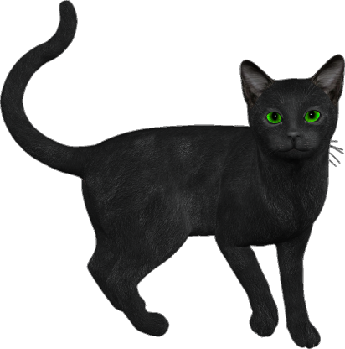
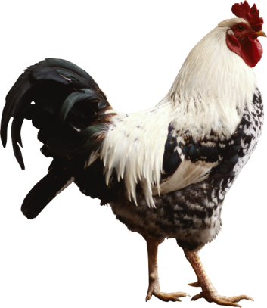
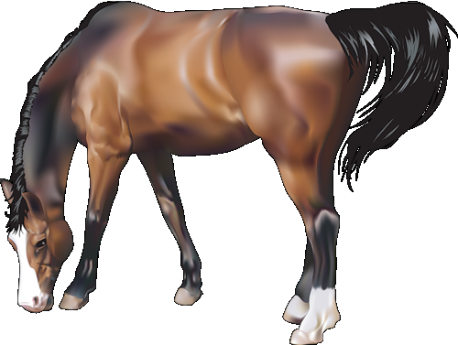
Тайные убийцы
В Италии есть знаменитая пещера, где человек может безопасно ходить под сводами, но животное задыхается
CO₂
CO

Slide 29
Загрузка машинки–
Простыня
400-500 г
5 кг
Наволочка
200 г
Полотенце махровое
350 г
Полотенце обычное
120-200 г
Пододеяльник
650 г
Скатерть
600 г
Рубашка мужская
300 г
Рубашка детская
200 г
Женская сорочка
150 г
Носовой платок
25 г

Slide 30
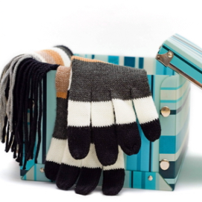
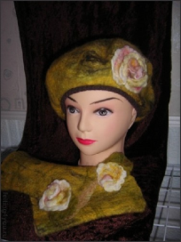
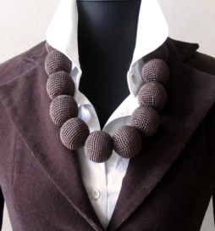
?
?
?
?
l
wool
wolle
laine
vuna

Slide 31
Критерии оценки разработки уроков с использованием ИД
критерий 1. Интерактивная доска обеспечивает активную познавательную позицию учащихся Интерактивная доска дают возможность учащимся строить свою учебную деятельность в соответствии с их интересами и увлечениями. Учащиеся активно участвуют в работе с интерактивной доской, т.к. она позволяет им получать новые знания на основе осуществления самостоятельного анализа наблюдаемых явлений, процессов; изучения объектов, сравнения их свойств; анализа результатов виртуально проводимых экспериментов и выявления экспериментальных зависимостей; осуществления поиска и обработки информации, построения обобщенных аргументированных выводов на основе информации, полученной из всей совокупности источников. В процессе работы с интерактивной доской учащиеся имеют возможность самостоятельно определять адекватные формы и структуру предоставления информации, в зависимости от цели ее предъявления и интерактивной потребителей.

Slide 32
Критерии оценки разработки уроков с использованием ИД
критерий 2. Использование средств интерактивной доски соответствует образовательным стандартам и программе обучения При использовании средств интерактивной доски за основу принимают центральные понятия учебной программы, соответствующей местным или национальным образовательным стандартам. Применение интерактивной доски имеет четкие цели, определяющие планируемые результаты обучения.

Slide 33
Критерии оценки разработки уроков с использованием ИД
критерий 4. Средства интерактивной доски обеспечивают и повышают эффективность обучения Средства интерактивной доски используются для развития мыслительных умений и знаний по предмету. Деятельность учащихся не ограничивается индивидуальной работой в классе.

Slide 34
Ссылки:
http://peressa2009.narod2.ru/IKT_na_urokah/interaktivnaya_doska/ - «Интерактивная доска», материал с сайта Перовой Инессы Николаевны;
http://festival.1september.ru/articles/504736/ - мастер-класс «Интерактивная доска на уроке», материал Струтинской-Федоровой Людмилы Анатольевны;
http://www.prometheanplanet.ru/server.php?show=ConResource.33578 – «Основные классы неорганических веществ», материал Анастасии Самошкиной;
http://i-doska.blogspot.ru/ - помощь в использовании интерактивной доски;

